Slide 1
Ministério da Integração Nacional
INFRAESTRUTURA HÍDRICA
Brasília, 13 de maio de 2015

Slide 2
Estratégia de Investimento
A atuação da União tem como um dos principais objetivos a segurança hídrica para a população e a oferta de água para a indução do desenvolvimento econômico
Diretrizes para a realização de investimentos
  garantir oferta de água para o abastecimento humano e para o uso em atividades produtivas
  reduzir os riscos associados a eventos críticos (secas e inundações).

Slide 3
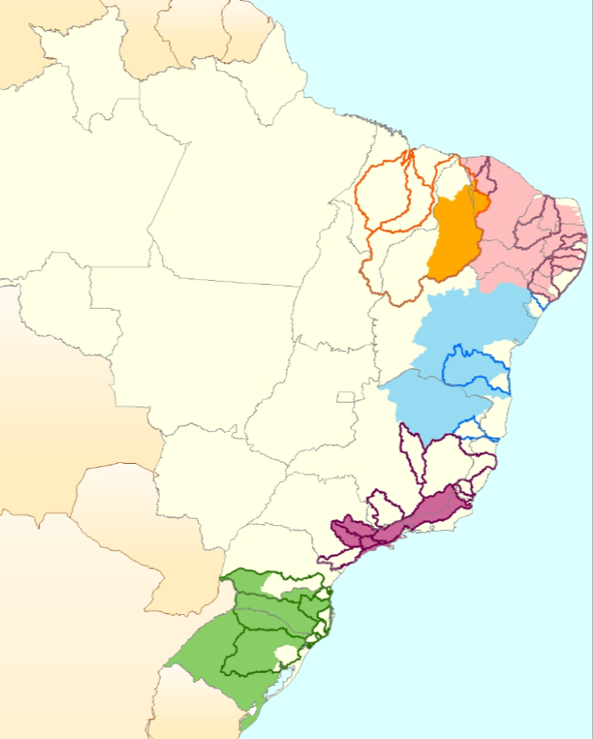
Plano Nacional de Segurança Hídrica
Abrangência nacional com foco em Áreas Críticas
Visão da bacia hidrográfica
Usos múltiplos e regularização de vazões
Garantia da oferta de água e controle de cheias
Intervenções de natureza estruturante com abrangência interestadual ou relevância regional
Solução integrada entre propostas de intervenções e obras existentes
Nordeste Setentrional e Bacia do Parnaíba
Leste da BA e norte de MG
SP/RJ
Região Sul
Cheias
Secas

Slide 4
Plano Nacional de Segurança Hídrica
Tipologia das intervenções estratégicas
Arranjo institucional e ações de gestão → foco na sustentabilidade hídrica e operacional
Medidas estruturantes de abrangência/interesse regional ou interestadual (horizonte 2035) → foco em obras complementares e no atendimento de demandas efetivas
Principais intervenções na carteira de investimentos
Barragens: Controle de cheias e regularização da oferta de água para usos múltiplos
Infraestrutura de condução e derivação de água para abastecimento urbano ou usos múltiplos → Sistemas adutores, canais e eixos de integração

Slide 5
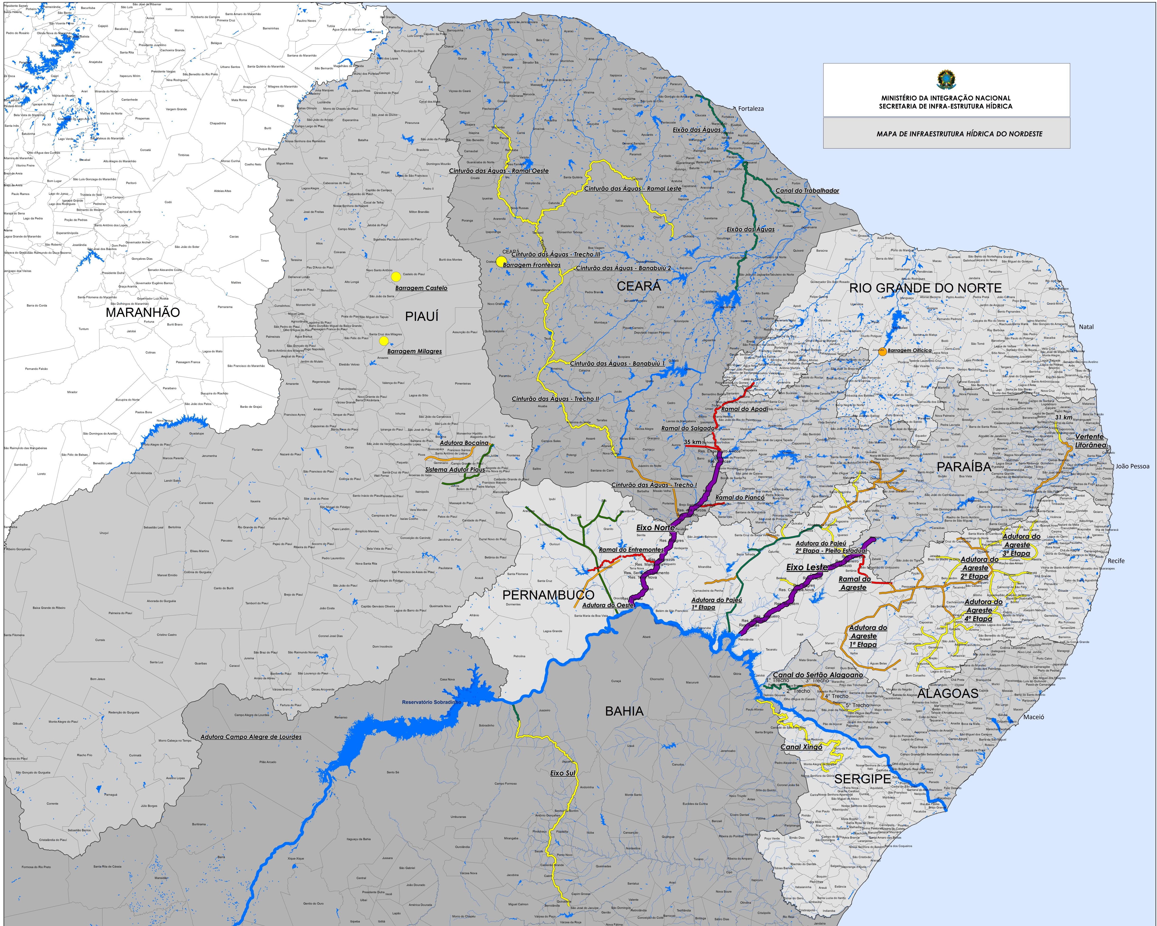
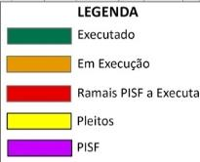


Mapa de Infraestrutura Hídrica do Nordeste

Slide 6
Projeto de Integração do Rio São Francisco

Slide 7
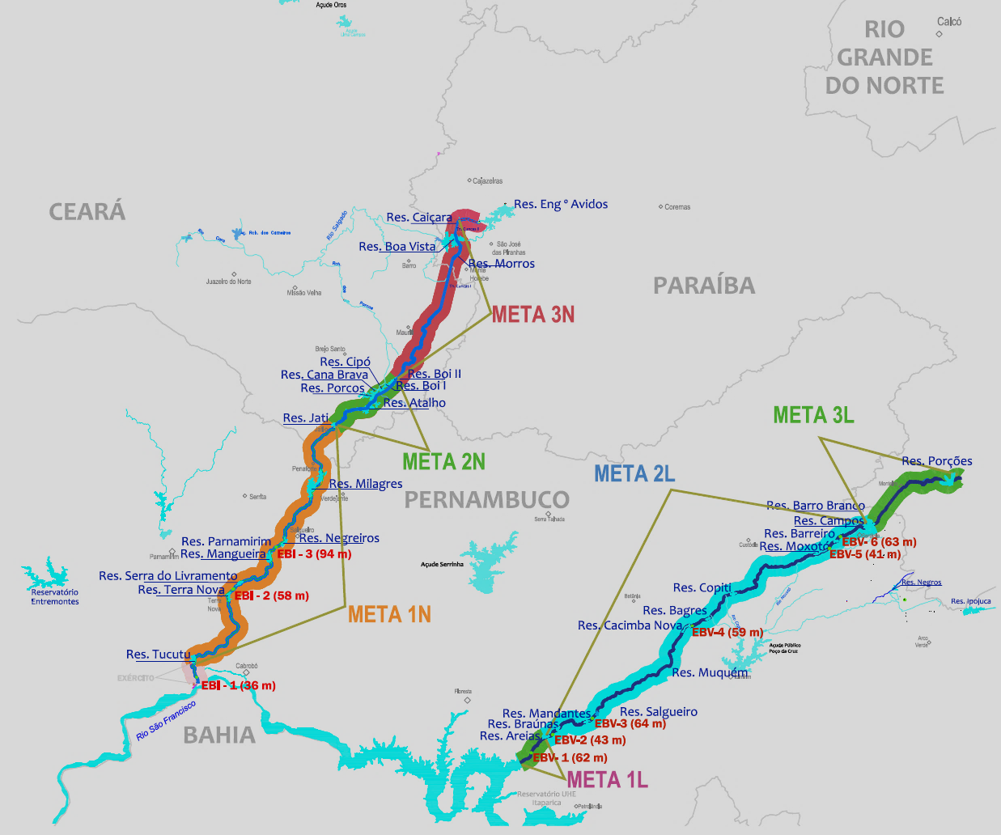
Projeto de Integração do rio São Francisco
ALTURA DE BOMBEAMENTO
Eixo Norte: 188 m
Eixo Leste: 332 m
102 km
35 km
18 km
166 km
140 km
16 km

Slide 8
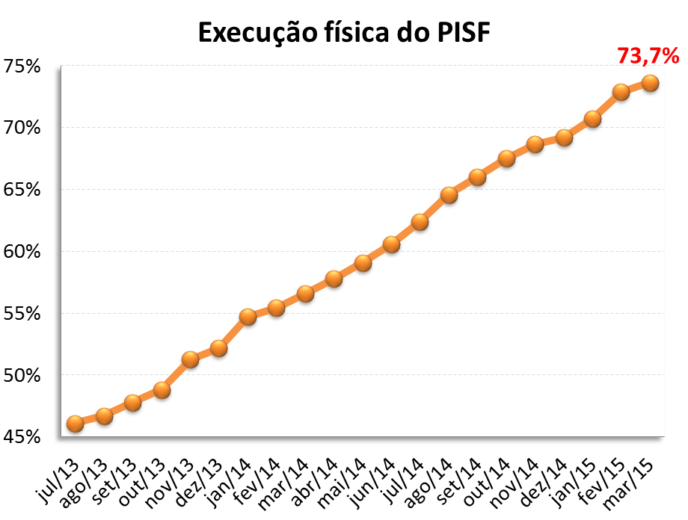
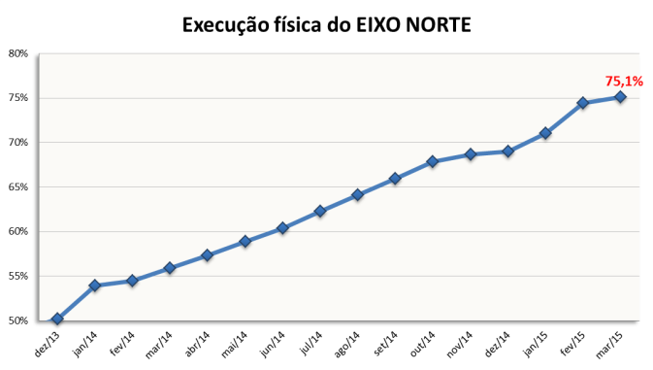
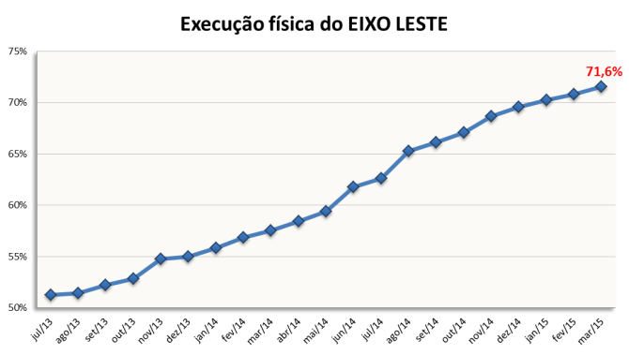
Projeto de Integração do rio São Francisco

Slide 9
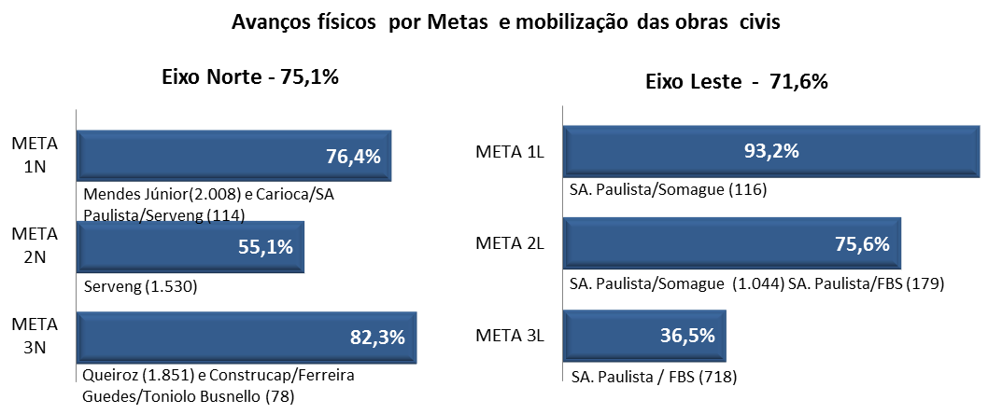
Projeto de Integração do rio São Francisco
Gerenciamento do Projeto
Avanço Físico e Mobilização por Meta
Avanço Físico em 30/03/2015
Mobilização em 02/04/2015

Slide 10
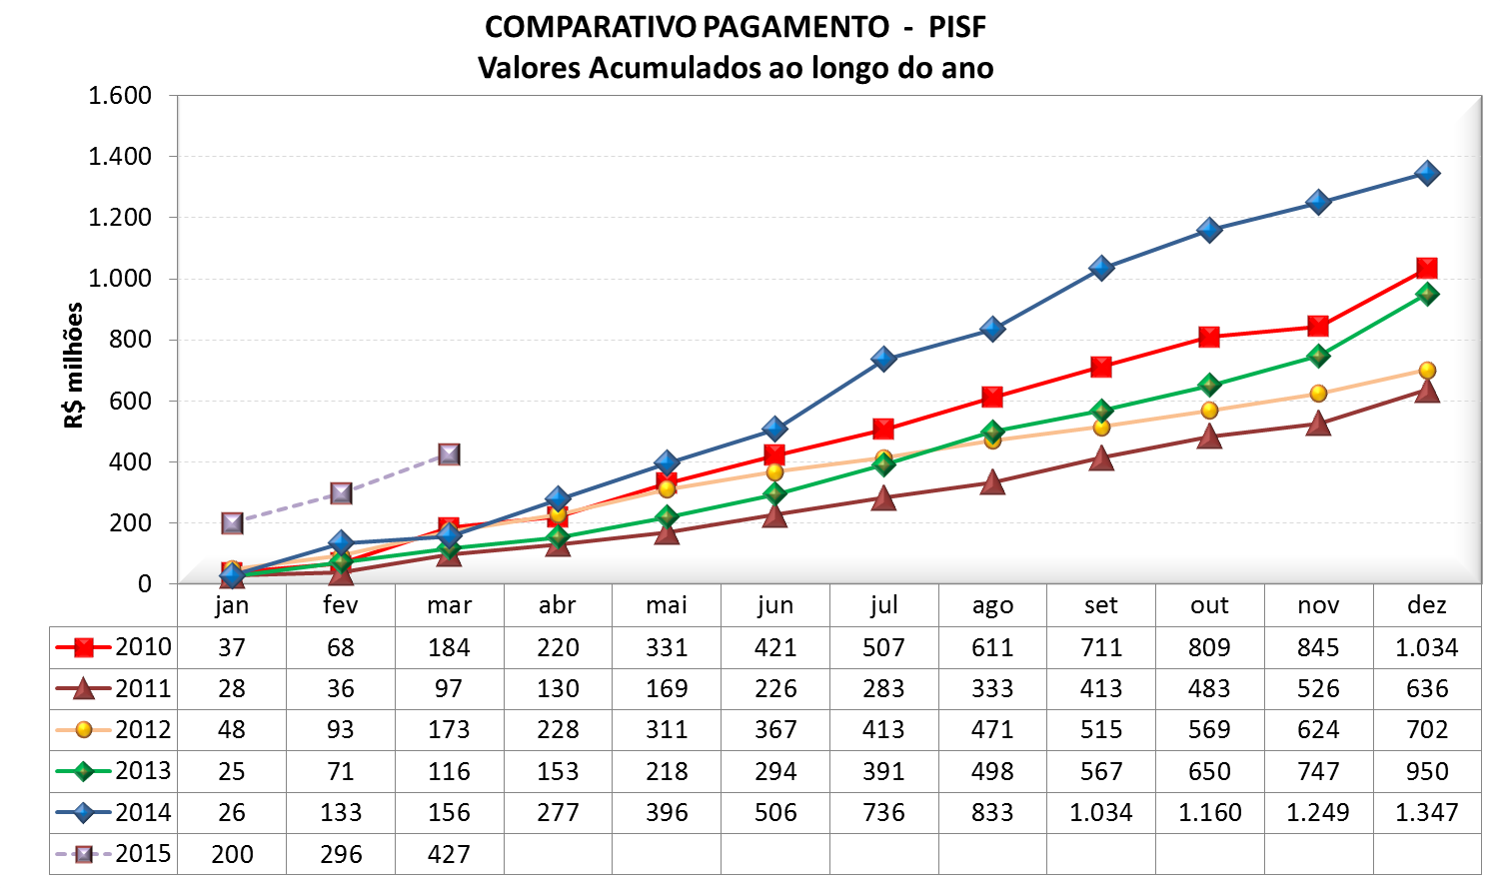
Projeto de Integração do rio São Francisco
Gerenciamento do Projeto
Valores em R$ (milhões)
Atualizado em 30/03/2015

Slide 11
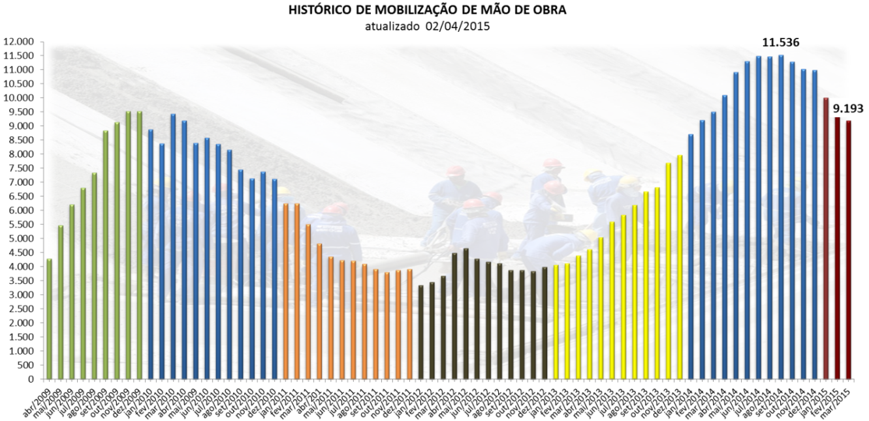
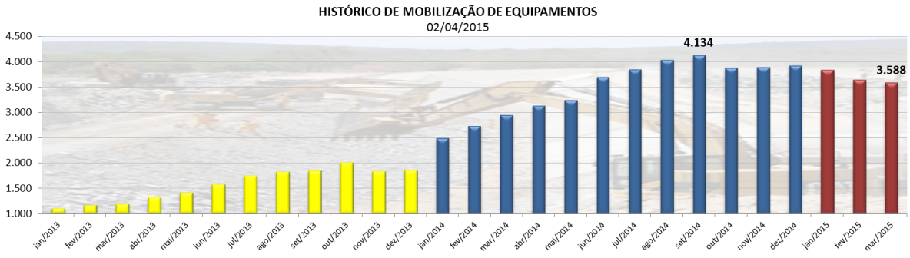
Projeto de Integração do rio São Francisco
MOBILIZAÇÃO

Slide 12
Projeto de Integração do Rio São Francisco
Eixo Norte

Slide 13
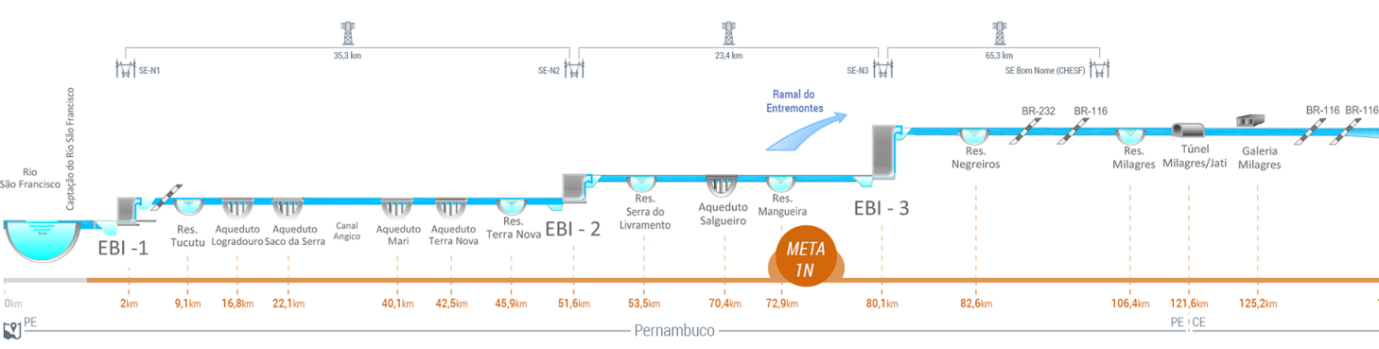
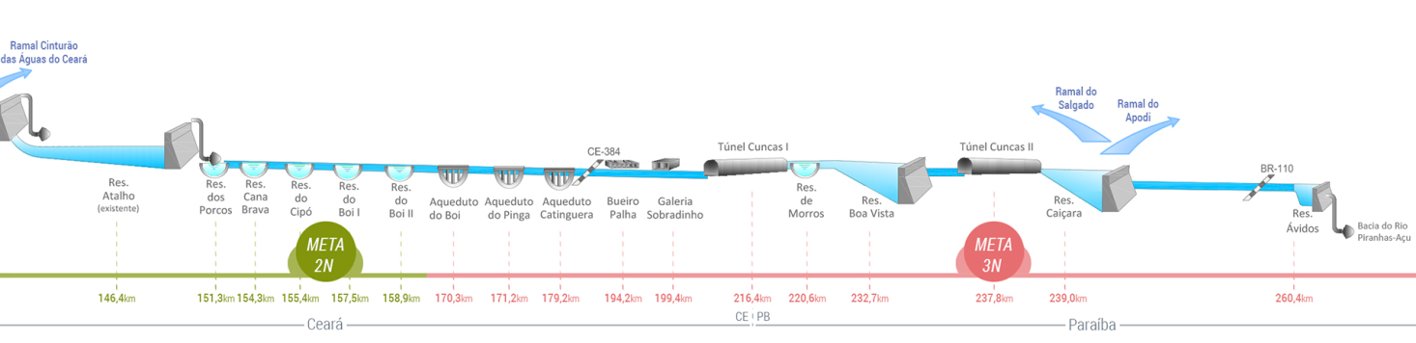




Projeto de Integração do rio São Francisco
Eixo Norte
Execução Física: 75,1%
Mar 2016
Jul 2015
Set 2015
100,0%
99,0%
98,0%
100%
99,7%
99,7%
99,7%
61,9%
84,8%
100%
99,7%
82,8%
55,5%
50,6%
10,7%
98,6%
51,6km
Mendes Júnior
CASF – Carioca/S.A. Paulista/Serveng
Mendes Júnior
CASF – Carioca/S.A. Paulista/Serveng
Mendes Júnior
Jun 2016
Execução Física: 76,4%
Ramal do Piancó
(CE)
Set 2016
100,0%
34,3%
7,0%
84,4%
Existente
71,4%
66,9%
11,2%
45,5%
78,8%
99%
100,0%
78%
97,3%
99%
89,8%
88,4%
260 km
Serveng
Queiroz Galvão
Construcap/ Ferreira Guedes/ Toniolo Busnello
Queiroz Galvão
Construcap/ Ferreira Guedes/ Toniolo Busnello
Queiroz Galvão
Execução Física: 55,1%
Execução Física: 82,3%

Slide 14
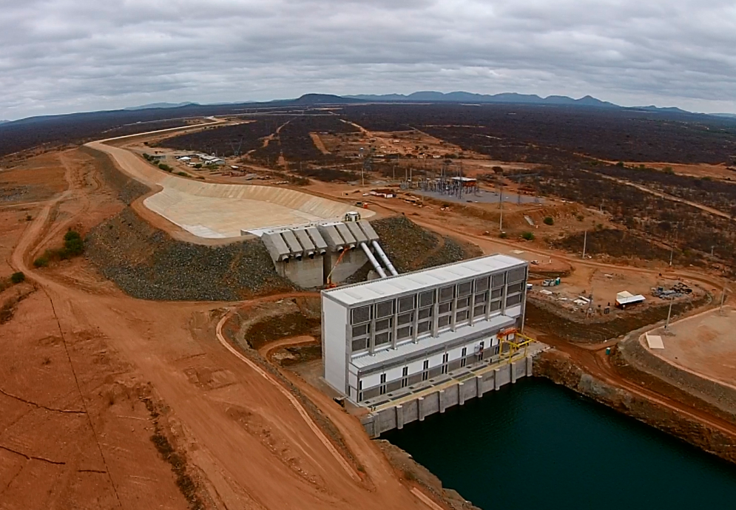
Estação de Bombeamento EBI-1

Slide 15
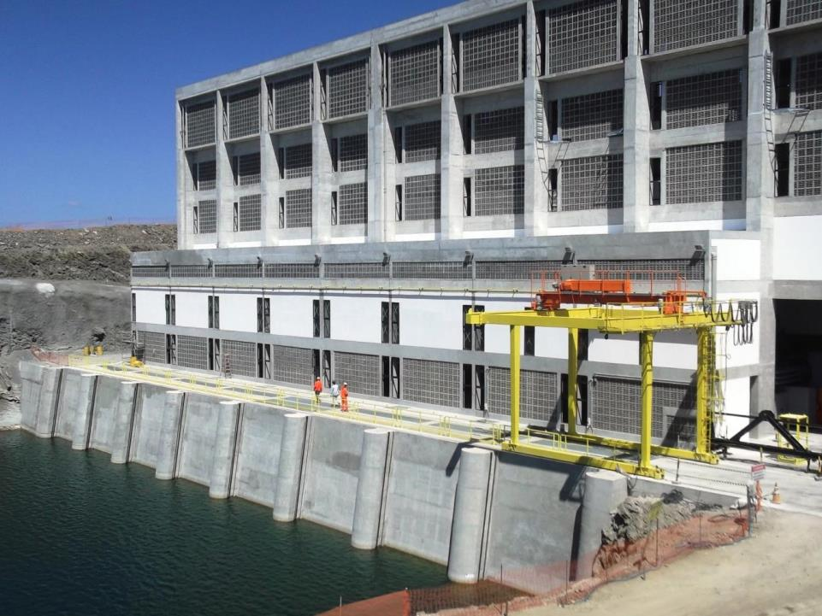
Edifício da EBI 1

Slide 16
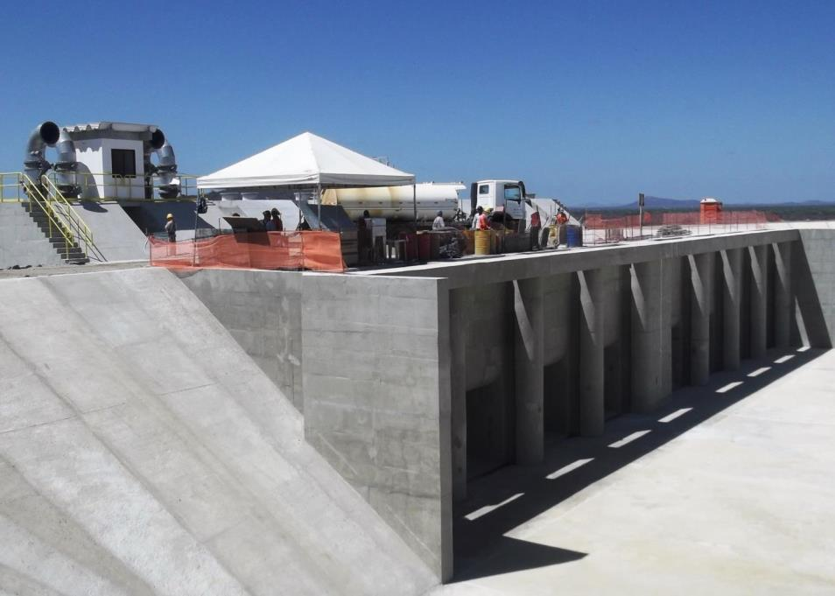
EBI-1- Forebay de jusante

Slide 17
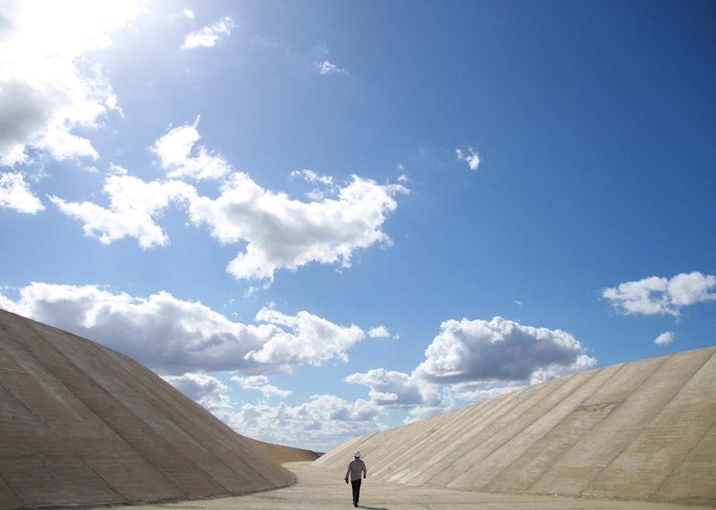

Seguimento de Canal entre a EBI-1 e Reservatório Tucutu
concluído

Slide 18
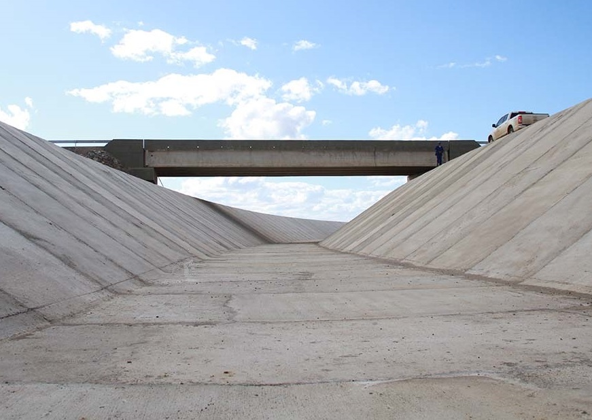
Ponte BR-428 – Execução do canal sob a ponte
concluído

Slide 19
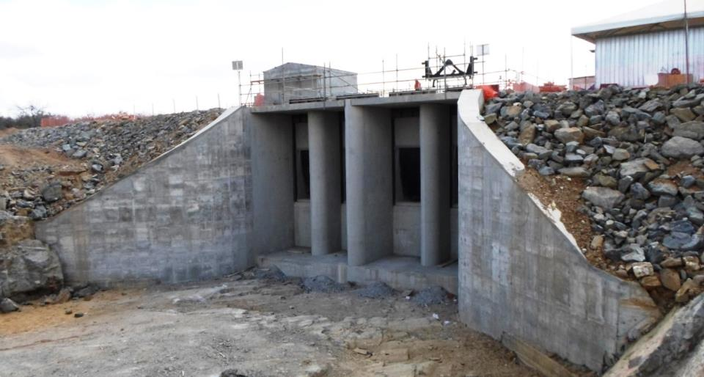
Reservatório Tucutú - Estrutura de Controle
concluído

Slide 20
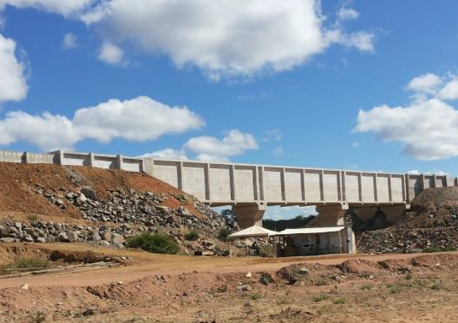
Aqueduto Logradouro
concluído

Slide 21
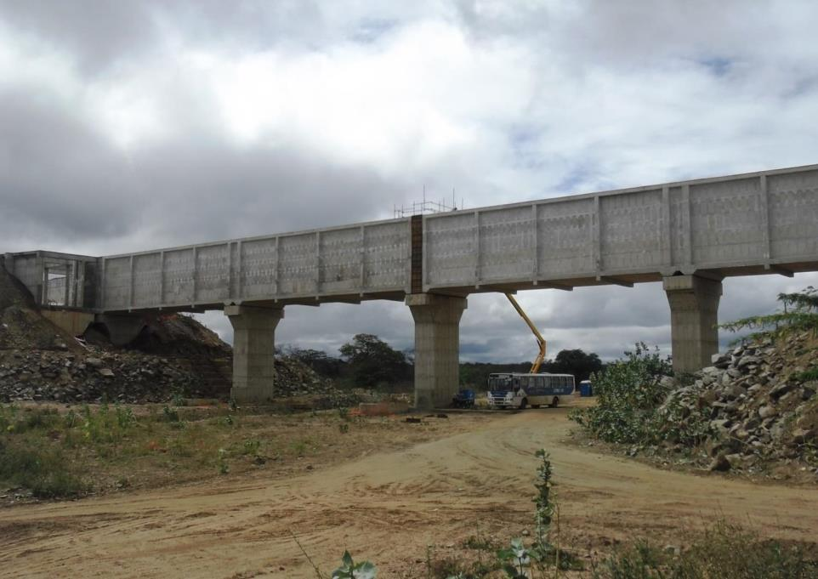
Aqueduto Saco da Serra
concluído

Slide 22
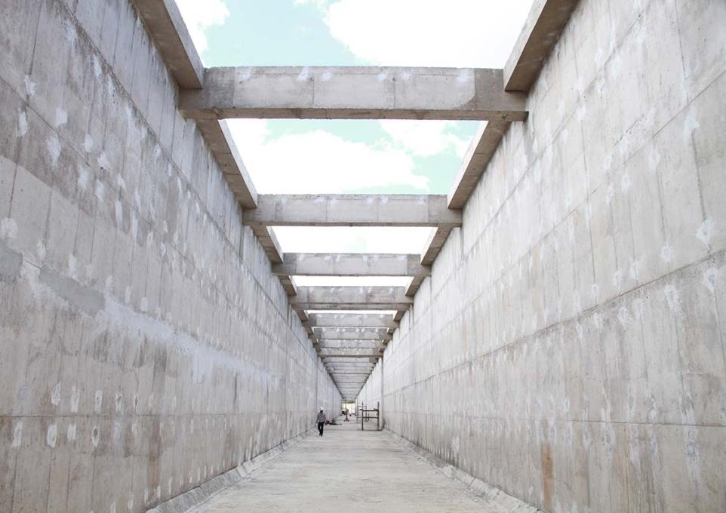
Aqueduto Mari
concluído

Slide 23
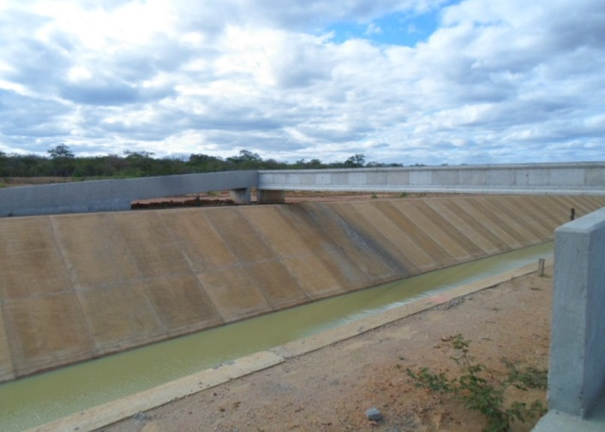
Passarela
concluído

Slide 24
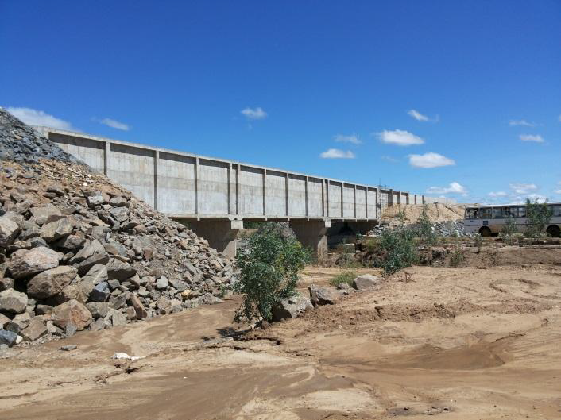
Aqueduto Terra Nova
concluído

Slide 25
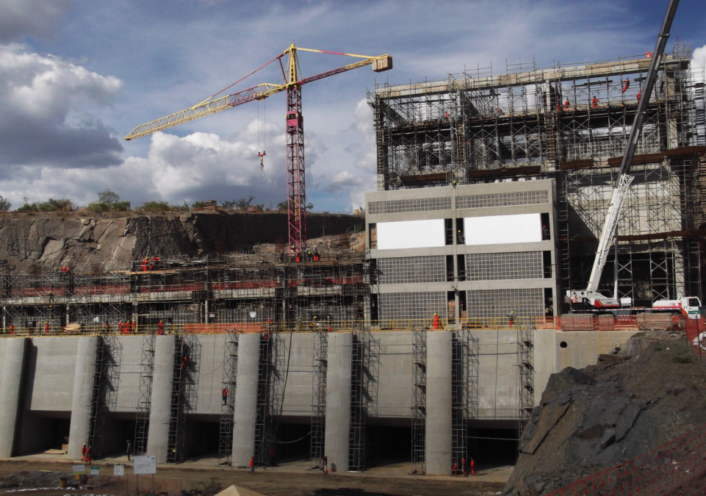
EBI-2 – Vista Geral

Slide 26
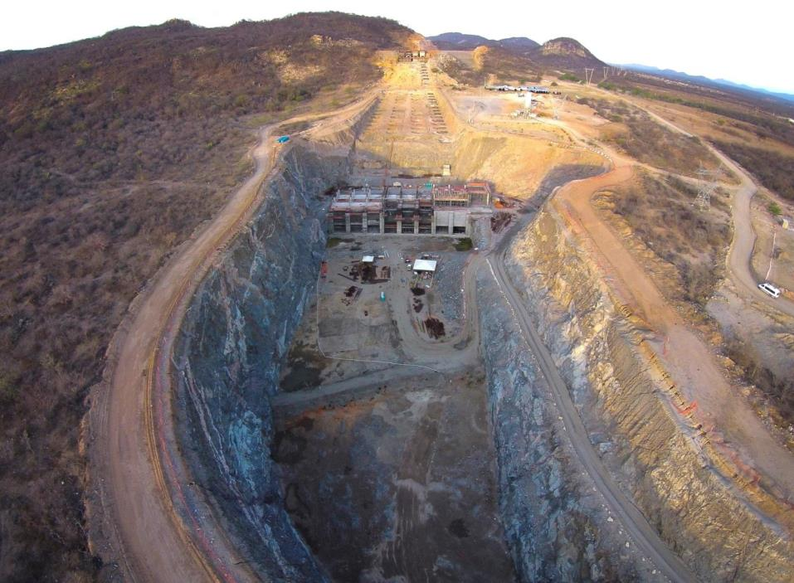
EBI-3 – Vista Geral

Slide 27
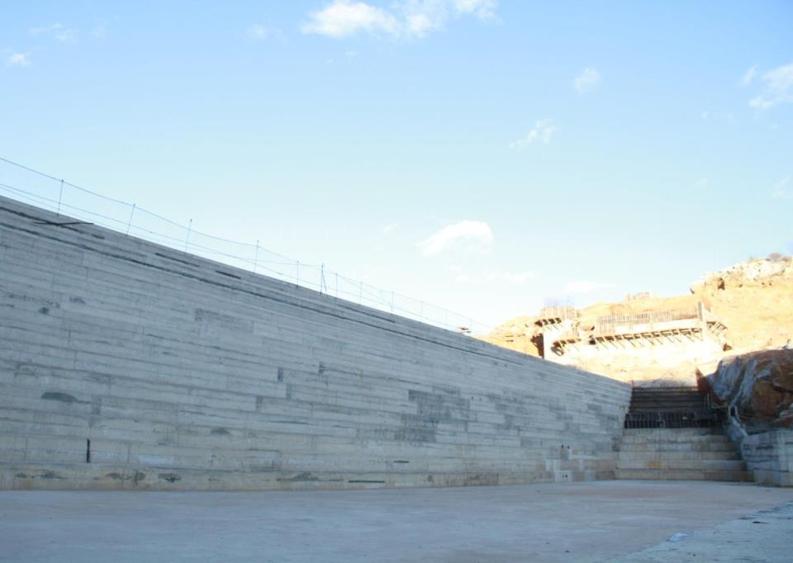
Barragem Negreiros - CCR

Slide 28
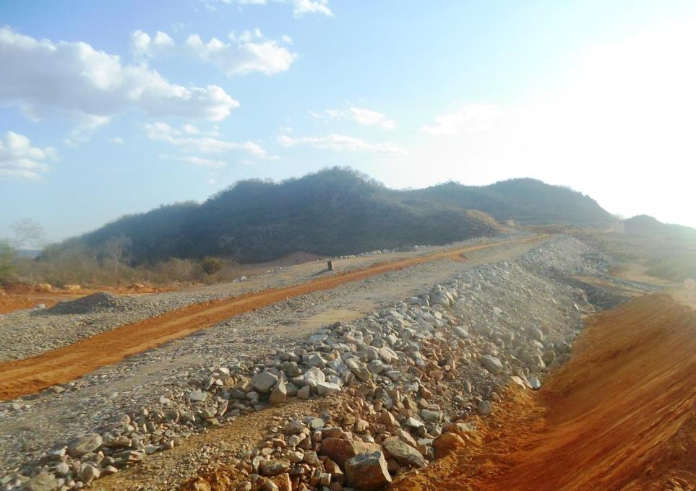
Dique Negreiros

Slide 29
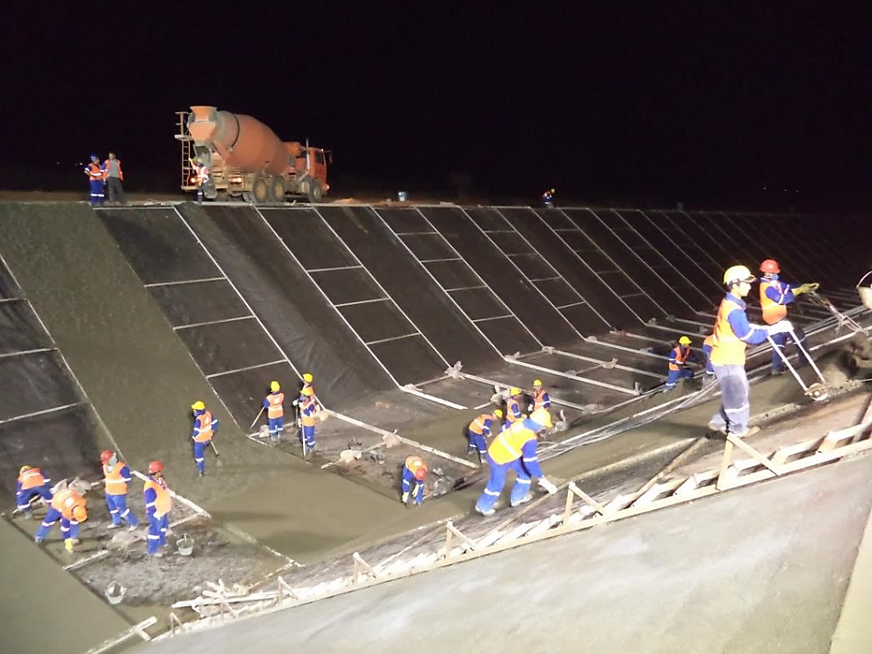
Execução de Canal – Trabalho Noturno

Slide 30
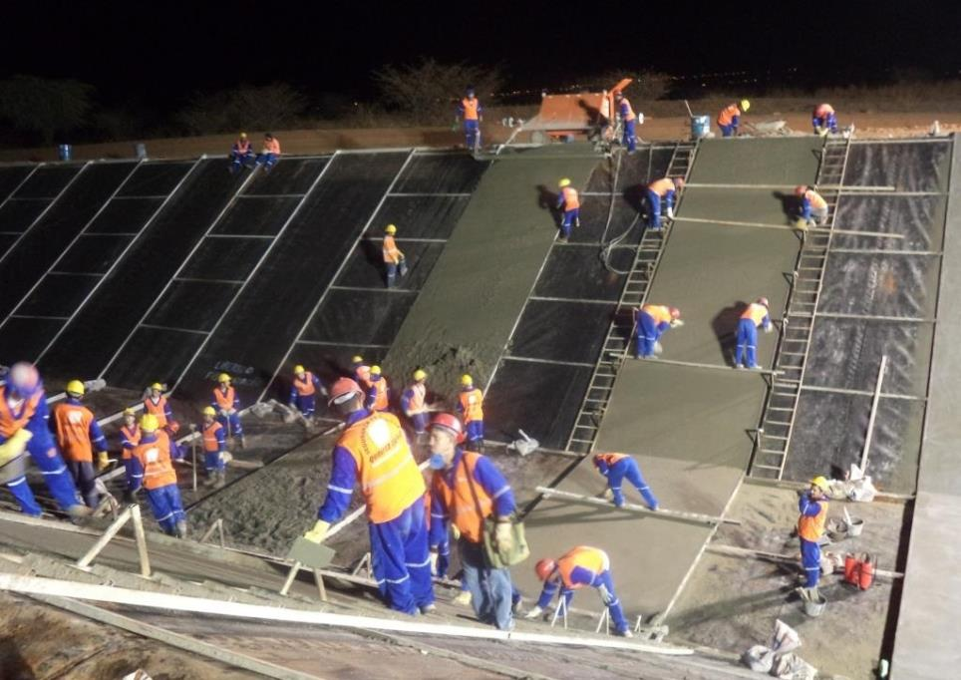
Execução de Canal – Trabalho Noturno

Slide 31
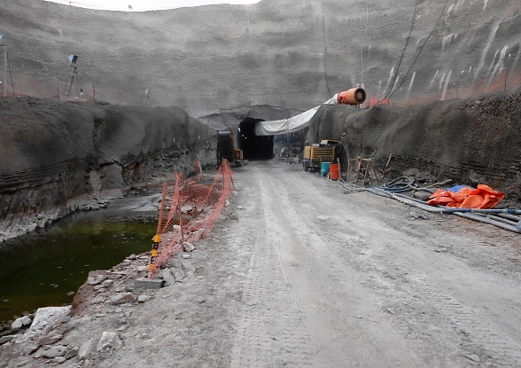
Túnel Milagres-Jati

Slide 32
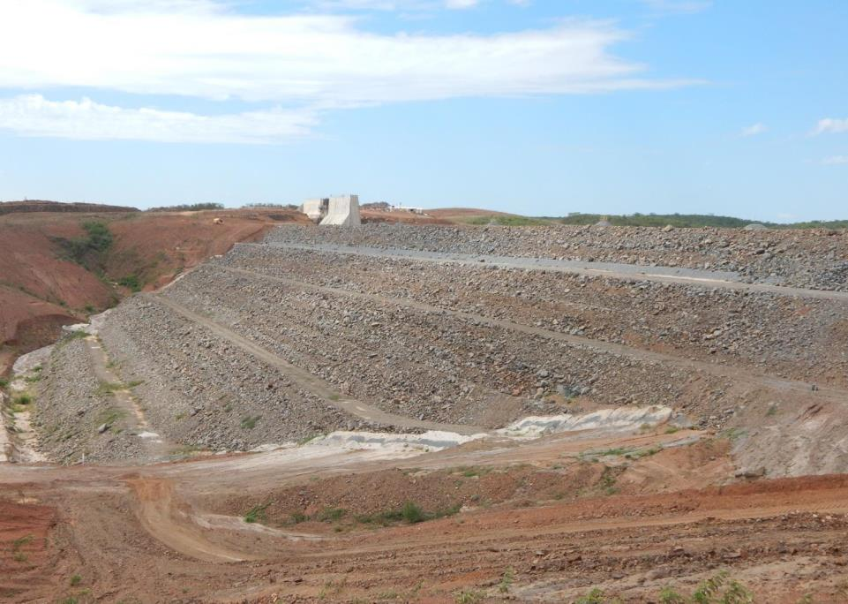
Reservatório Jati

Slide 33
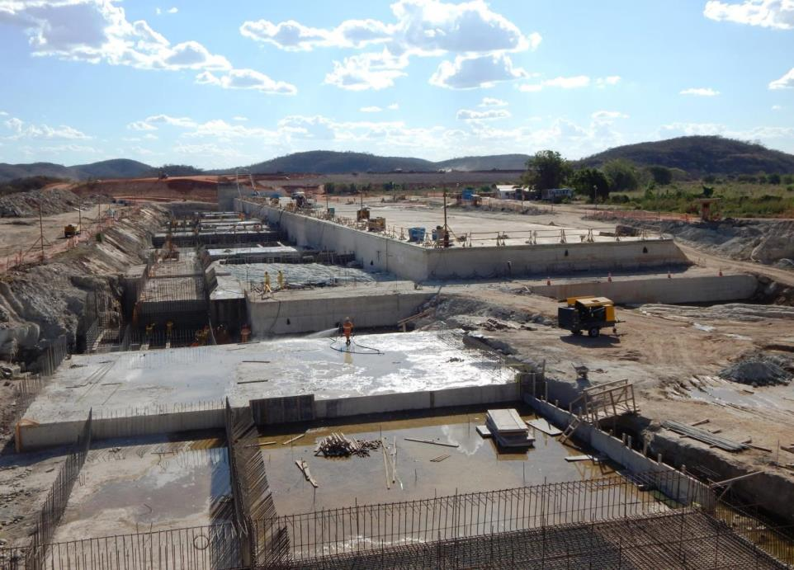
Reservatório Porcos - Execução de CCR no vertedouro

Slide 34
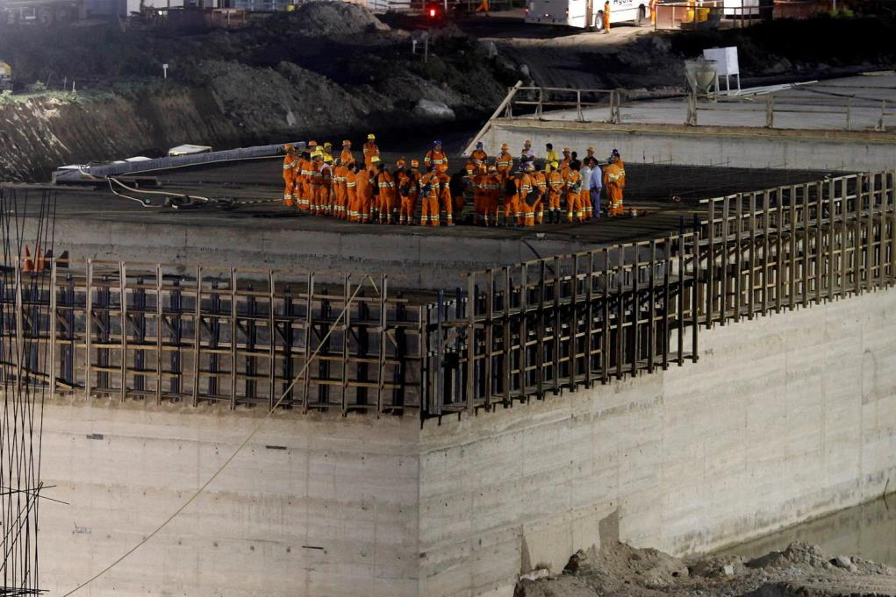
Reservatório Porcos - Execução de CCR no vertedouro

Slide 35
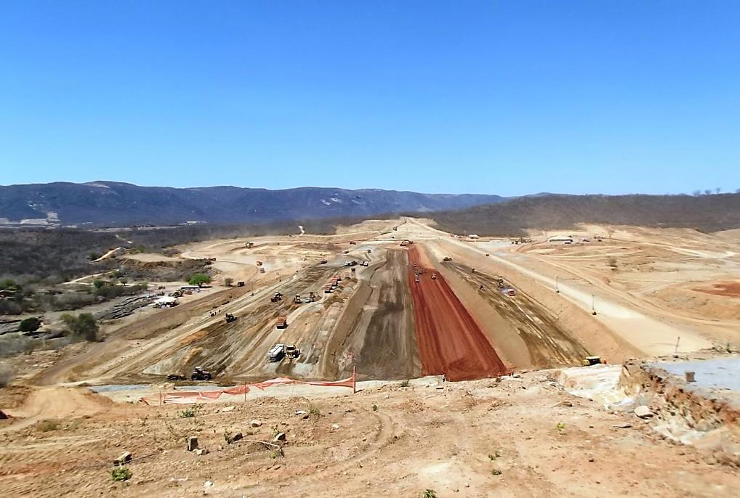
Barragem Boa Vista

Slide 36
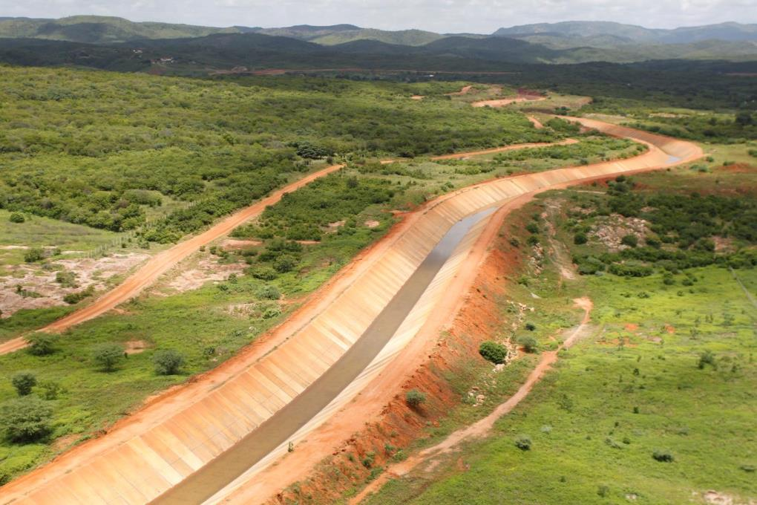
Canal anterior ao Túnel Cuncas I

Slide 37
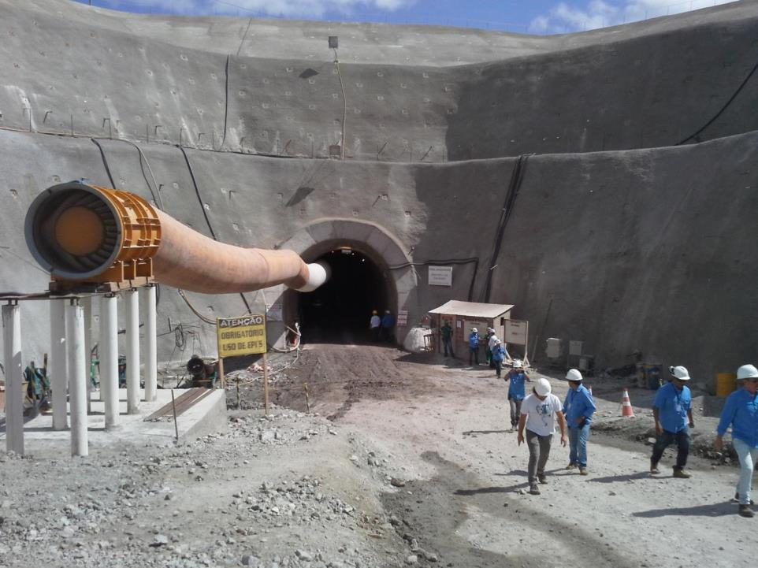
Túnel Cuncas I (15KM) – Escavações concluídas

Slide 38
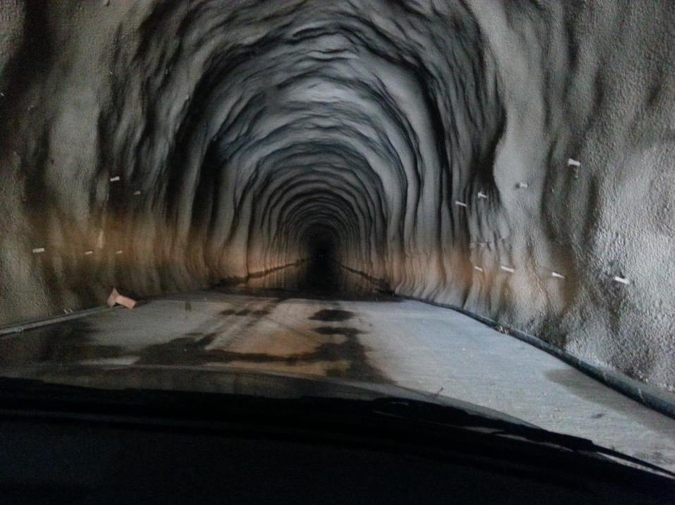
Túnel Cuncas II (4KM)
concluído

Slide 39
Projeto de Integração do Rio São Francisco
Eixo Leste

Slide 40
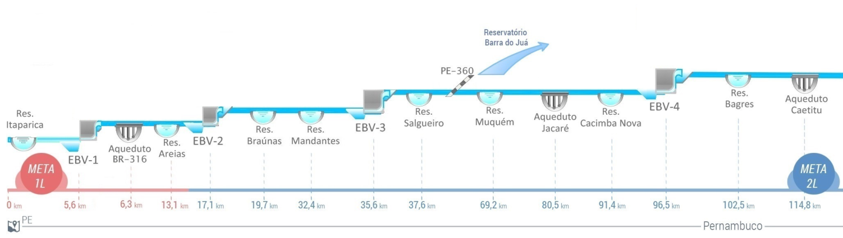
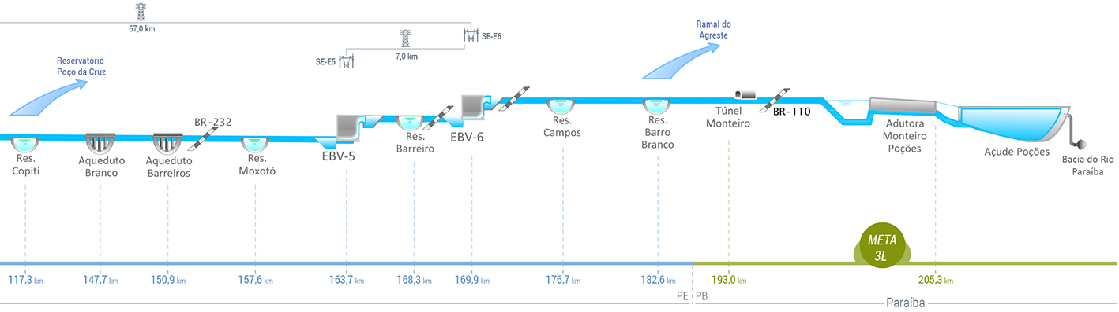
Projeto de Integração do rio São Francisco
EIXO LESTE
Execução Física: 70,8%
(PE)
Execução Física: 93,1%
10,1%
96,4%
100%
100%
70,5%
94,9%
76,2%
47,4%
37,3%
100,0%
10,0%
100,0%
22,4%
98,7%
SA Paulista/Somague
SA Paulista/ Somague
SA Paulista/FBS
SA Paulista/FBS
Adutora do Agreste
Execução Física: 74,8%
(PE)
Jul/2016
Set/2018
(PE)
(PB)
Execução Física: 35,1%
0,0%
12,6%
100,0%
100,0%
71,7%
31,3%
25,1%
27,5%
45,2%
78,3%
18,1%
SA Paulista/ Somague
SA Paulista/ FBS
SA Paulista/ Somague
SA Paulista/FBS
SA Paulista/FBS

Slide 41
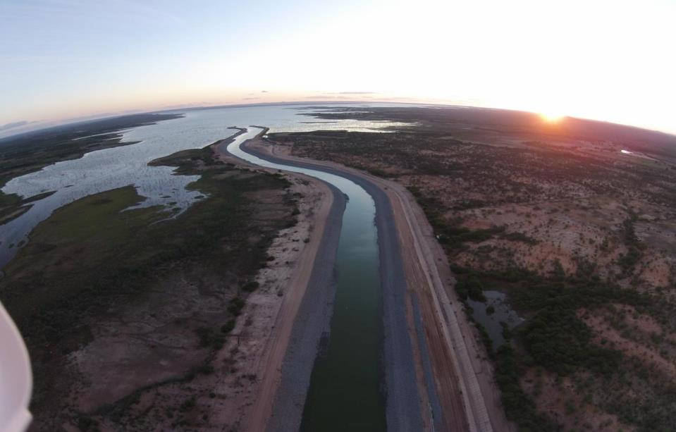
Eixo Leste
Vista geral da captação
concluído

Slide 42
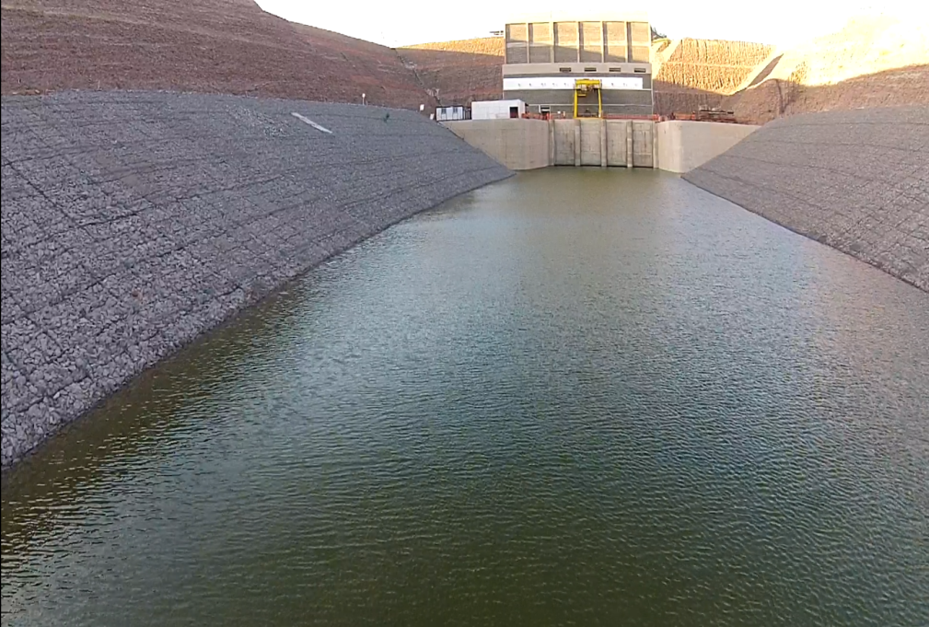
EBV-1
concluído

Slide 43
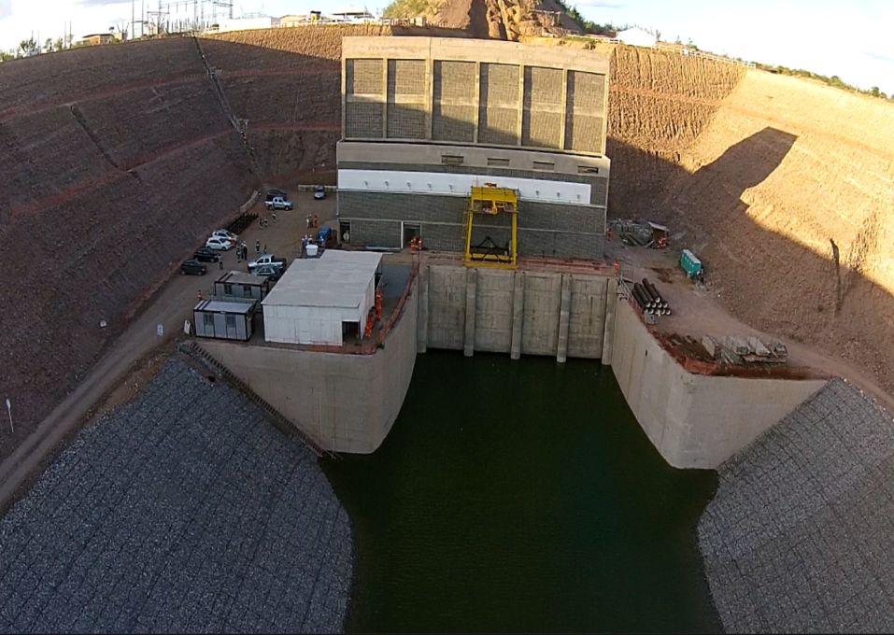
EBV-1
concluído

Slide 44
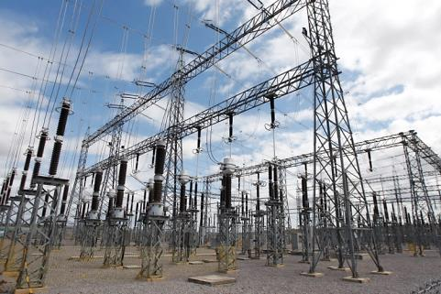
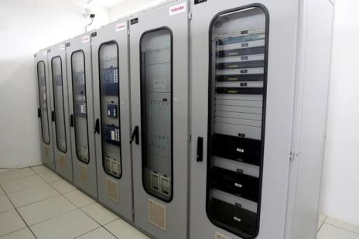
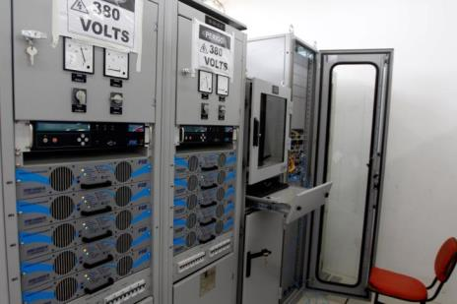
Subestação de Energia – E1

Slide 45
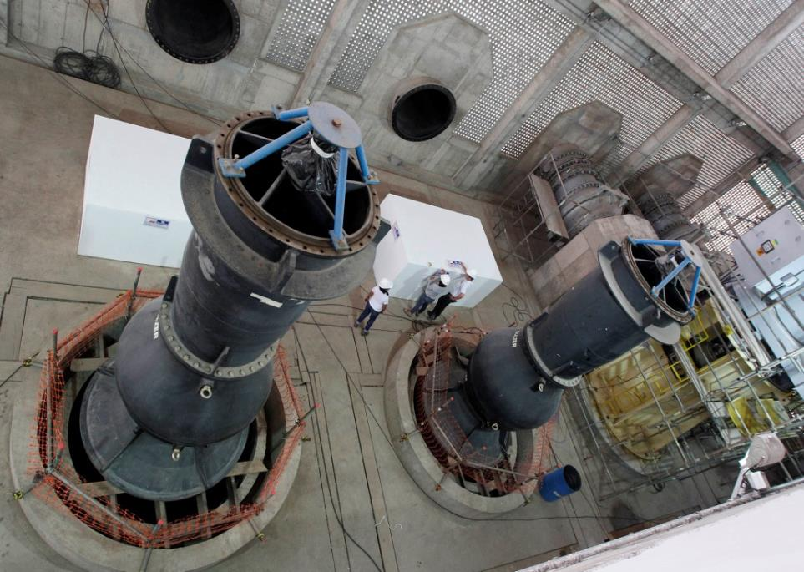
EBV-1 – Conjunto Moto Bomba

Slide 46
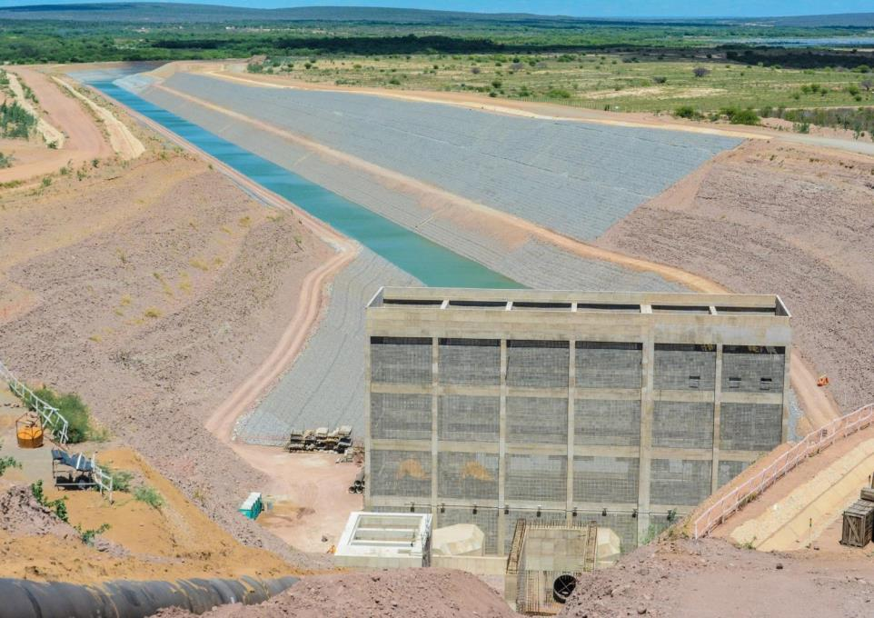
EBV-1

Slide 47
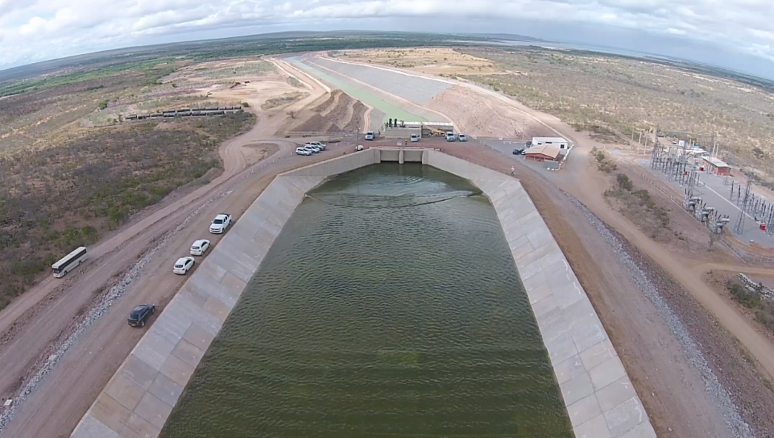
EBV-1 – Enchimento Forebay de Jusante
concluído

Slide 48
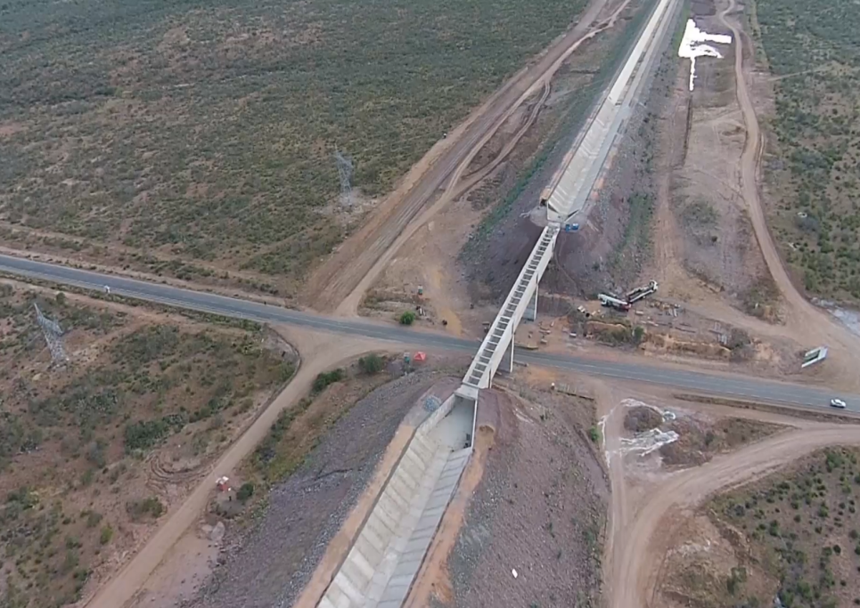
Aqueduto BR-316
concluído

Slide 49

Passagem da água no Aqueduto da BR-316
concluído

Slide 50

Enchimento do Reservatório Areias
concluído

Slide 51

Enchimento do Reservatório Areias
concluído

Slide 52

EBV - 2

Slide 53

Reservatório Bagres
concluído

Slide 54

Execução de canal da Meta 2L

Slide 55

Reservatório Moxotó

Slide 56

Aqueduto Branco
concluído

Slide 57

Reservatório Barro Branco

Slide 58

Túnel Giancarlo - Emboque

Slide 59

Túnel Giancarlo - Desemboque

Slide 60
Obras Estruturantes

Slide 61

Vertente Litorânea / PB – Trechos I e II
R$ 875 milhões - 38% de execução

Slide 62

Adutora do Agreste / PE
R$ 1,26 bilhão - 61% de execução
Legenda
Etapa I
1ª fase - Etapa II

Slide 63

Cinturão das Águas do Ceará – trecho I
R$ 1,1 bilhão - 20% de execução

Slide 64

Canal do Sertão Alagoano – trechos I a IV
R$ 2,17 bilhões - 67% de execução

Slide 65

Adutora do Pajeú / PE e PB
R$ 362 milhões - etapa I concluída – etapa II 18% de execução

Slide 66

Barragem Oiticica / RN
R$ 292 milhões – 28% de execução

Slide 67
Visão de Futuro

Slide 68
Visão de Futuro
  Ramais Associados
  Ramal do Agreste / PE
  Ramal de Entremontes / PE
  Ramal do Apodi / PB - RN
  Ramal do Salgado / CE
  Ramal do Piancó / PB
Outras Obras Estruturantes
Canal do Sertão Alagoano – 5ª etapa
Eixo Sul / BA
Barragem Fronteiras / CE
Cinturão das Águas do Ceará
Barragem Congonhas / MG
Vertente Litorânea – 3ª etapa / PB
Adutora do Agreste – 3ª e 4ª etapa / PE
Barragem Castelo / PI
Barragem Milagres / PI
Canal Xingó / SE

